Slide 1
Механизмы отбора на заключение договора о целевом обучении по образовательным программам среднего профессионального и высшего образования

Slide 2
Порядок отбора и заключения договоров о целевом обучении
Перечень нормативной документации
Федеральный закон от 29.12.2012 № 273-ФЗ «Об образовании в Российской Федерации».
Постановление Правительства РФ от 13.10.2020 № 1681 «О целевом обучении по образовательным программам среднего профессионального и высшего образования».
Распоряжение Правительства Российской Федерации по установлению квоты приема на целевое обучение по образовательным программам высшего образования за счет бюджетных ассигнований федерального бюджета (утверждается ежегодно Правительством Российской Федерации).
Постановление Правительства Республики Северная Осетия-Алания от 27.06.2019 № 226 «Об организации отбора претендентов на заключение договора о целевом обучении по образовательным программам среднего профессионального и высшего образования».
Прием документов
для участия в отборе претендентов на заключение договоров о целевом обучении осуществляется в период с 1 марта по 30 апреля.
Перечень основных документов:
- заявление по установленной форме
- согласие на обработку персональных данных по форме
- гарантийное письмо от работодателя
- копия паспорта
- сведения о результатах освоения гражданином образовательных программ .
Отбор осуществляется Комиссией:
- по итогам единого государственного экзамена,
- по среднему баллу успеваемости, рассчитанному на основании сведений, содержащихся в зачетных книжках или приложениях к дипломам.

Slide 4
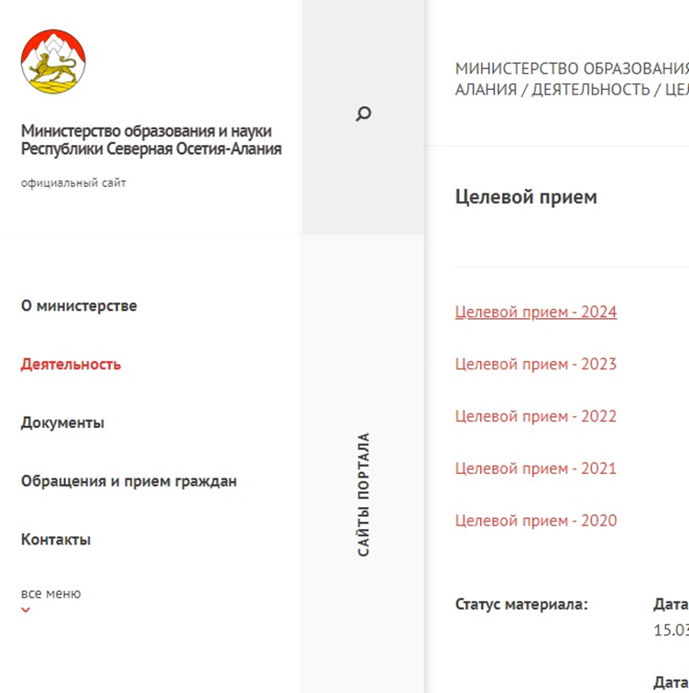

Slide 5
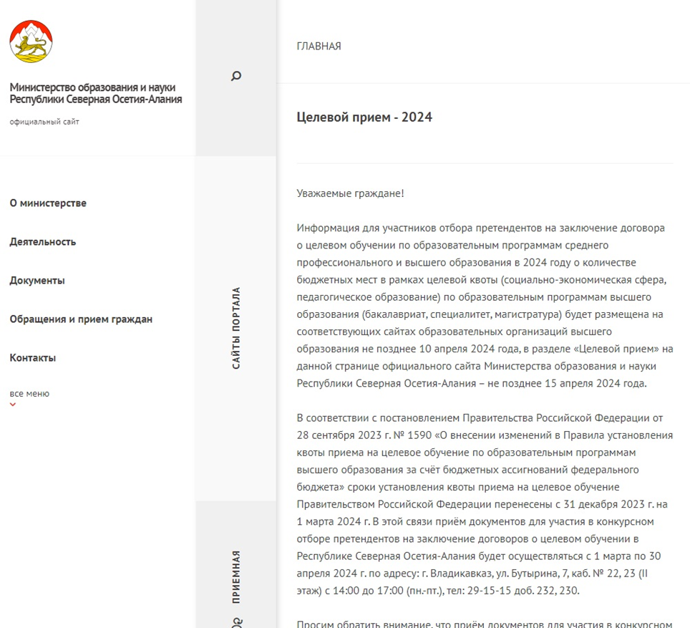

Slide 6
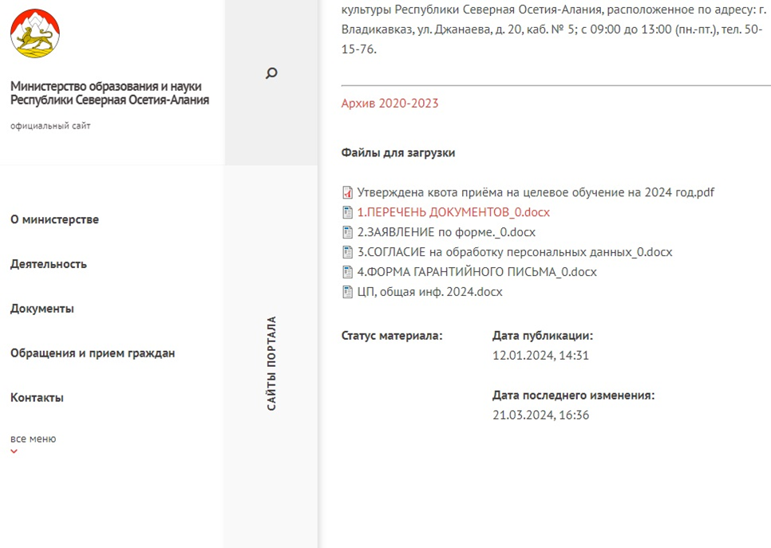

Slide 7
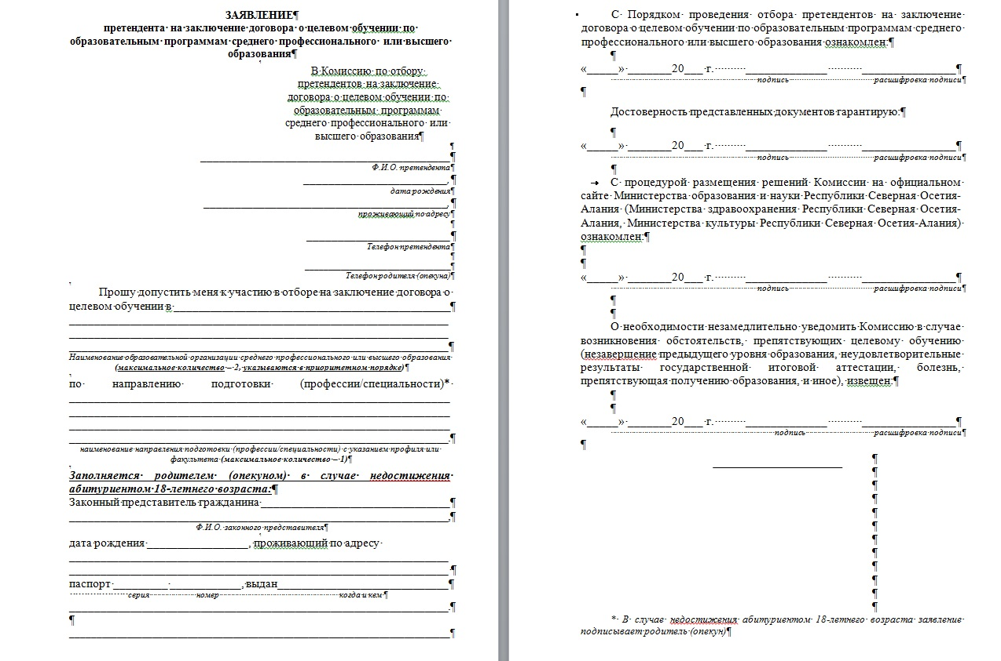

Slide 8
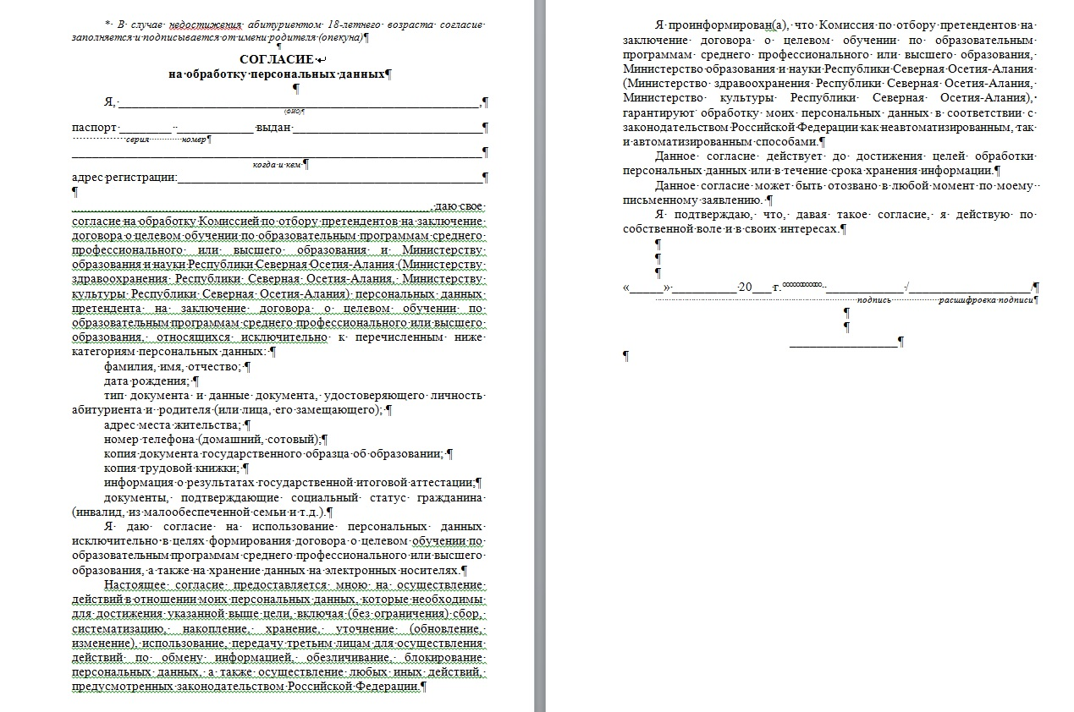

Slide 9
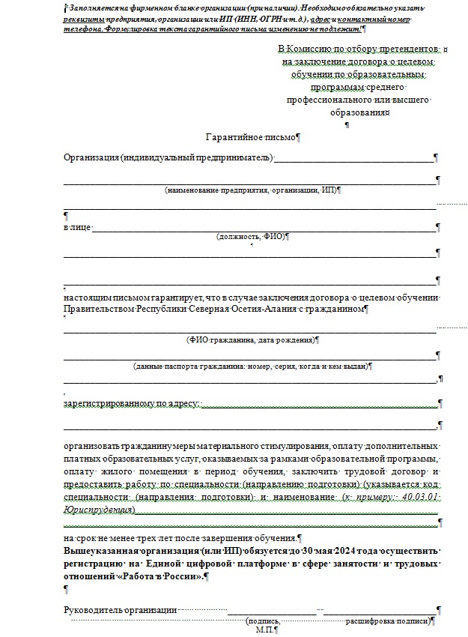

Slide 10
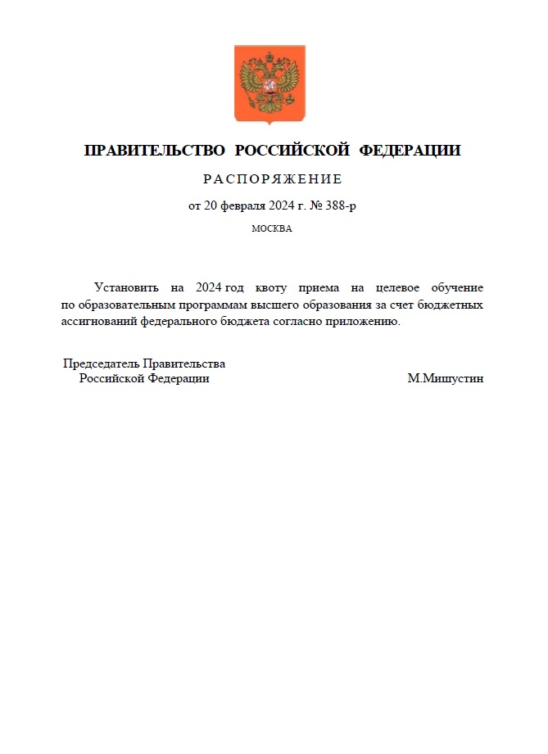
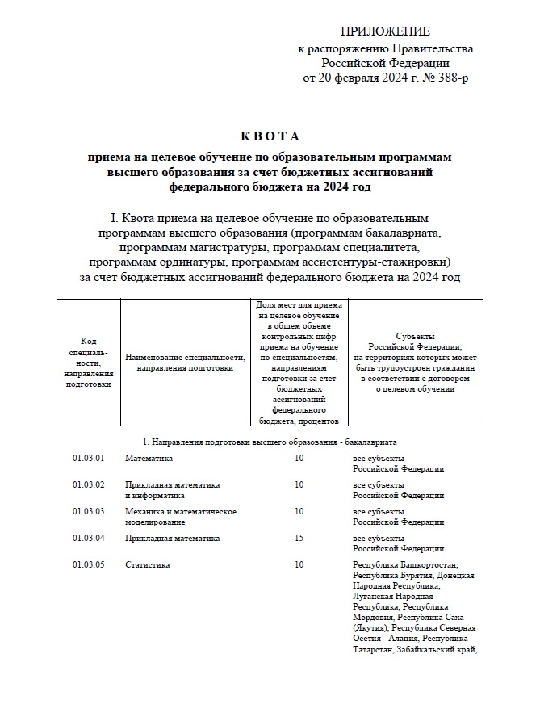
Утверждение квоты приема на целевое обучение

Slide 11
Приём документов для участия в конкурсном отборе претендентов на заключение договоров о целевом обучении в Республике Северная Осетия-Алания в 2024 году осуществляется с 1 марта по 30 апреля по адресам:
г. Владикавказ, ул. Бутырина, 7, каб. № 23 (II этаж)
с 14:00 до 17:00 (пн.-пт.), тел: 29-15-15, доб. 232.
Принять участие в отборе может любой желающий.
Перечень документов, а также вся информация касательно целевого приёма размещены на официальном сайте Министерства по ссылке: https://mon.alania.gov.ru/pages/8557 или в разделе «Деятельность/Целевой прием»

Slide 12
Приём документов для участия в конкурсном отборе претендентов на заключение договоров о целевом обучении по специальностям и направлениям подготовки, относящимся к сфере медицины, осуществляется Министерством здравоохранения Республики Северная Осетия-Алания,
по адресу: г. Владикавказ, ул. Нальчикская, д. 3а,
каб. № 23; с 14:00 до 17:00 (пн.-пт.), тел: 40-49-72.
Организация процедуры целевого приёма по направлениям подготовки и специальностям, относящимся к сфере культуры, возложена на Министерство культуры Республики Северная Осетия-Алания, расположенное по адресу:
г. Владикавказ, ул. Джанаева, д. 20, каб. № 5;
с 09:00 до 13:00 (пн.-пт.), тел. 50-15-76.

